Slide 1
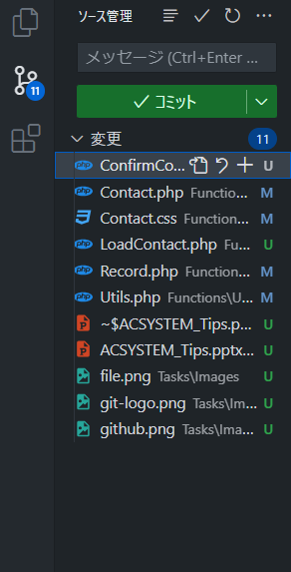
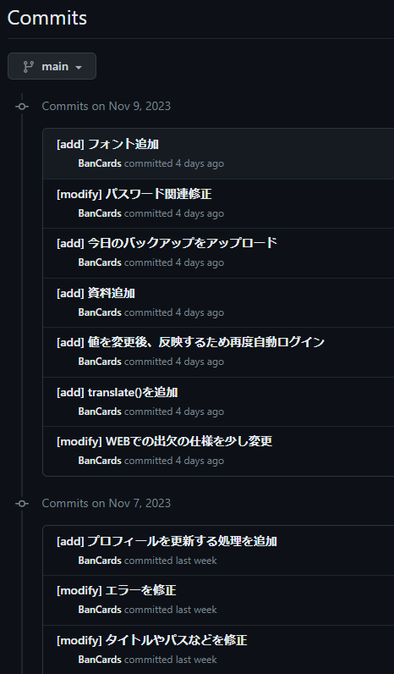




リモート
リポジトリ
ここに
更新されたファイルが表示される
add
commit
push
ローカル
リポジトリ
ステージング
コマンド 説明
$git init 新しいプロジェクトをGitリポジトリとして初期化
$git clone <リポジトリ名> リモートリポジトリからローカルレポジトリへ複製
$git add <ディレクトリ名> 変更をステージング
$git add . すべての変更をステージング
$git commit -m “メッセージ” ステージングした変更をメッセージ付きで確定
$git status ファイルの状態・変更を確認・取得
$git pull リモートリポジトリの最新の変更を取得
$git push ローカルリポジトリの変更をリモートリポジトリへ
ワークツリー
pull
Tips
Git Hub – レポジトリを簡単に説明

